Slide 1
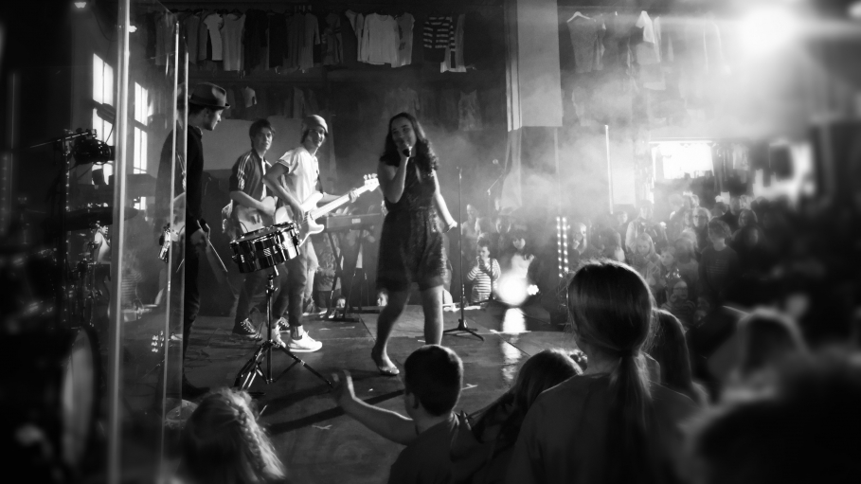
Presentasjon Mago B
Visjonen, tankene,planene og målene

Slide 3
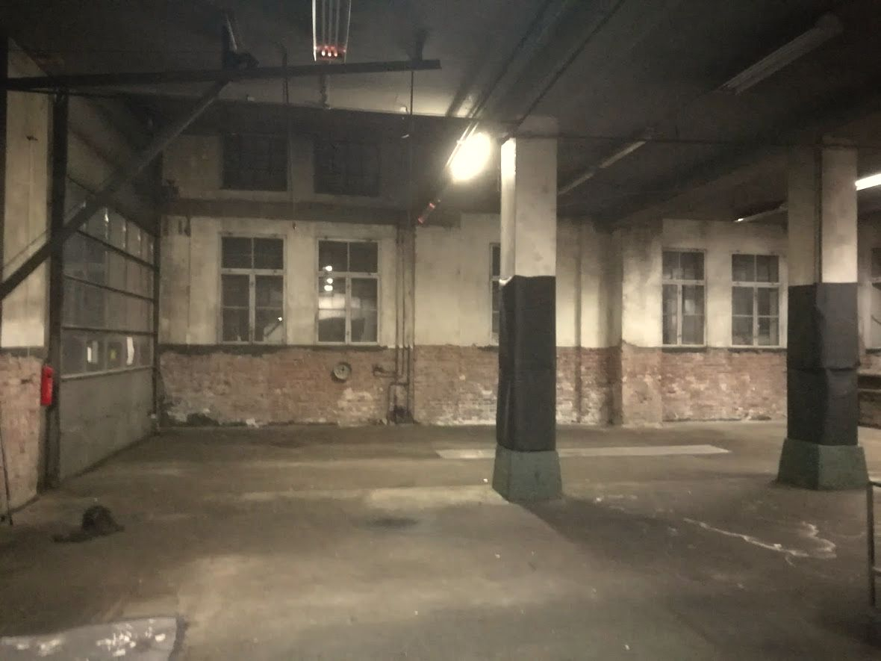
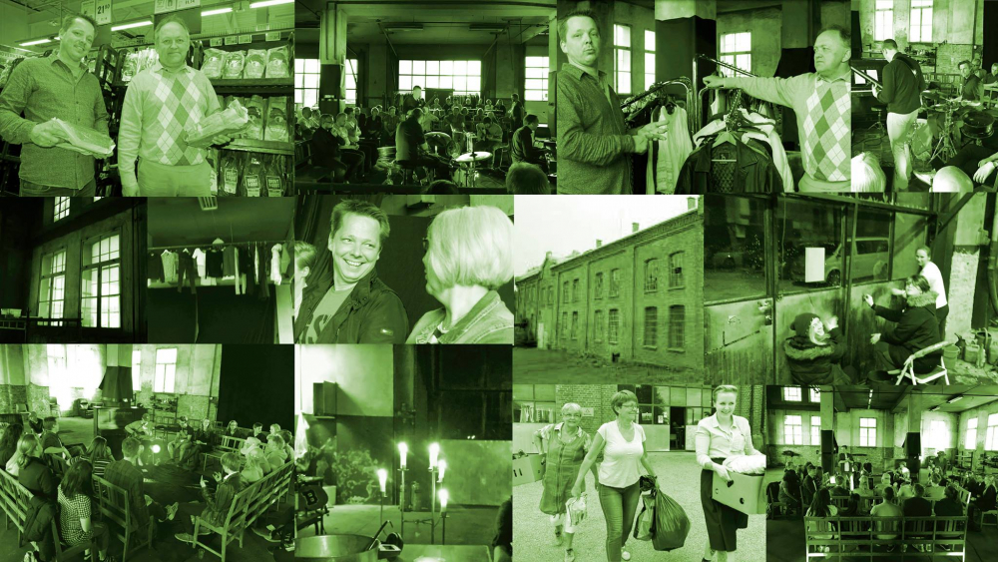
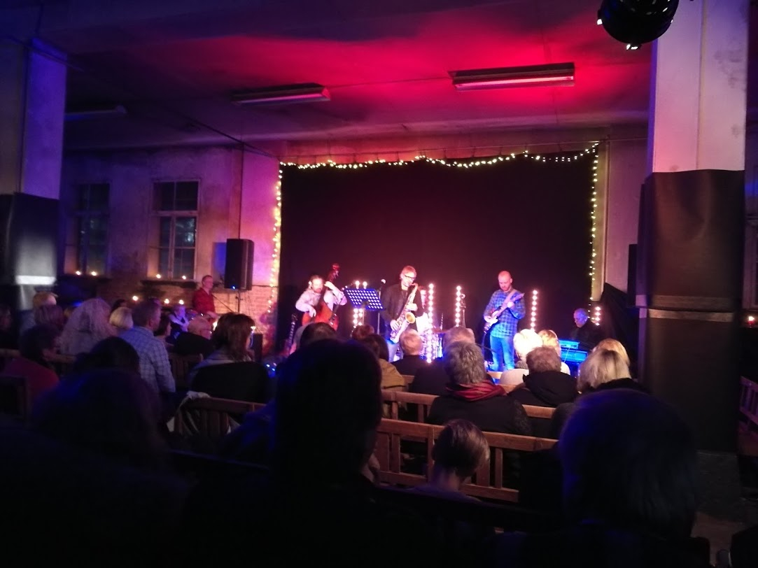
Dagens presentasjon
Visjon
Verdier
Hva gjør vi for å handle på visjonen
Aktiviteter
Arbeid
Phd
Ungdom og Ulos kurs
Veien videre

Slide 4
Hvem er jeg ?
Ragnvald Holst-Larsen
48 år, gift med Elin
3 barn , en er gift, 2 har flyttet ut, og en på Jessheim vgs på musikklinje
Ansatt i 100% stilling på Oslomet på Kjeller
25% som yrkeslærer utdanner på nettundervisning
75 % som stipendiat for å skrive en phd om dropouts
Eier og driver Omsorgsverket AS og Romerike Internett, og er leder i Matutdeling, Klesutdeling, Mercy and Faith og Ulos

Slide 5
Visjon for Omsorgsverkets arbeid på MagoB
«Mennesker skal få hjelp til å få frihet og kompetanse, utvikle sine drømmer og sitt potensiale, og oppleve glede og fred gjennom arbeid kunst, musikk og kultur»
Frihet, kompetanse, drømmer, potensiale, glede og fred gjelder alle mennesker i alle aldre og i alle livssituasjoner. Visjonen mister mye av sin kraft om man ikke når ut til alle. Ordene «få», «utvikle» og «oppleve» må fungere sammen !

Slide 6
Verdier som skal følger visjonen
Tro på at arbeid og innsats er nødvendig for en bedre fremtid
Forståelse for at medmennesker kan hjelpe hverandre, men det koster noe
Visshet at den skapendende kraften i mennesket kan brukes til en positiv fremtid
Bli del av et felleskap som oppmundrer, heier frem og styrker hverandre
Kristne holdninger og verdier styrer arbeidet: Tillit, trofasthet, glede, ærlighet, ydmykhet, raushet OG sannhet

Slide 7
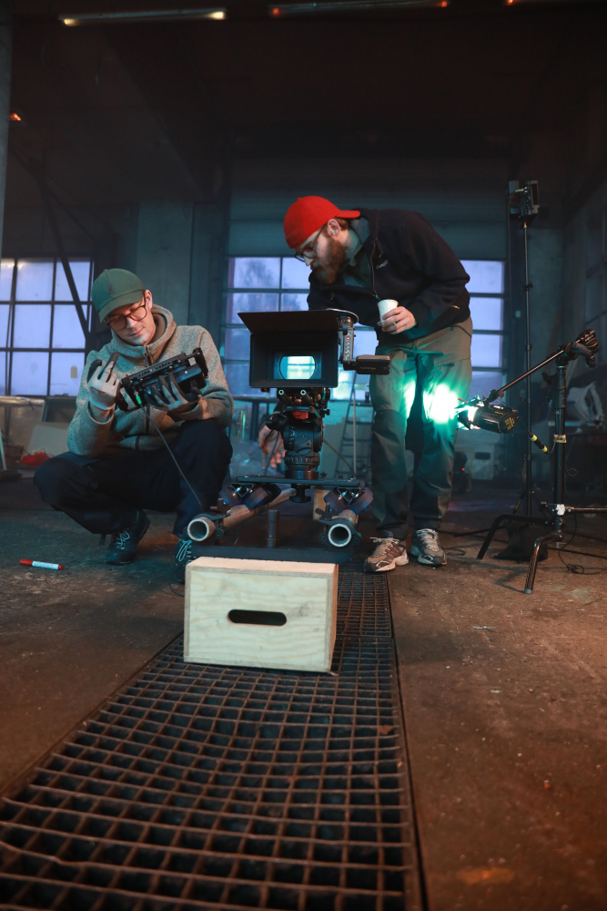
Praktisk om økonomi og leieforhold av MagoB
Omsorgsverket AS har leid Mago b bygget og deler av traktorstallen av Mago B AS for å få til denne visjonen.
Mago B AS eies av Svendby og Mathiesen. Mago B har gitt oss en veldig god leieavtale fordi vi driver veldedighet. Vi betaler knapt for strøm og forsikring og dermed er Mago B AS vår største sponsor i arbeidet
Omsorgsverket AS har det formelle ansvaret og leier så igjen videre til de organisasjonene som driver her.
Omsorgsverket AS hjelper også MagoB AS med å skaffe andre inntekter gjennom å leie ut bygget til filminnspillinger m.m.
Aconte Økonomi er regnskapsfører for alle selskap og foreninger og har også en viktig funksjon i forhold til å kunne dokumentere at alt foregår lovlig forretningsmessig og at ingen av de offentlige eller private midlene vi får til MagoB sitt arbeid går til personlig vinning.

Slide 8
Omsorgsverket AS ser for seg 4 ulike områder for å handle på visjonen.
MagoB skal formidle musikk, dans kunst og kultur
MagoB skal gi folk mulighet for å utvikle sine evner og gi kompetanse
MagoB skal gi krisehjelp gjennom matutdeling og klesutdeling
MagoB skal hjelpe folk på veien mot arbeid med arbeidstrening

Slide 9
Punkt 1 og 2 Evner og kompetanse i musikk, dans kunst og kultur,
Mange ulike prosjekter med ungdom, voksne og barn gjennom ulike arrangemet
Ulos kurs for barn og ungdom
Musikk, dans, redesign, musikkprogrammering, grafisk design, data og lyd, lys og scene
Grønn Helg fokus på brukte klær-redesign
Julekonsert
Andre konserter og foredrag

Slide 10
Punkt 2: Phd prosjektet om dropouts
Omsorgsverket AS Læringssenter er nå det formelle navnet på arbeidet jeg gjør med å få ungdommer som har gitt opp vgs i gang med en prosess mot jobb. Jeg har til nå jobbet med 12 ungdommer
Ungdommene får mulighet til å lære seg salgsfaget gjennom praktiske øvelser og ved å jobbe med konkrete ting. På denne måten blir teorien levende og ungdommene kan få kompetanse.
Cubus, Power og Gardermoen Elektro hjelper meg i tillegg å starte Romerike Flerfaglige Opplæringskontor (www.RFOK.org ) Omsorgsverket AS leies inn av dem til å hjelpe ungdom i gang med fagbrev. Målet er å få flere ungdommer til å bli lærekandidater
Avhandlingen skal være ferdig mars 2022 så det er fortsatt 8 mnd med aktiv forskning sammen med ungdom

Slide 11
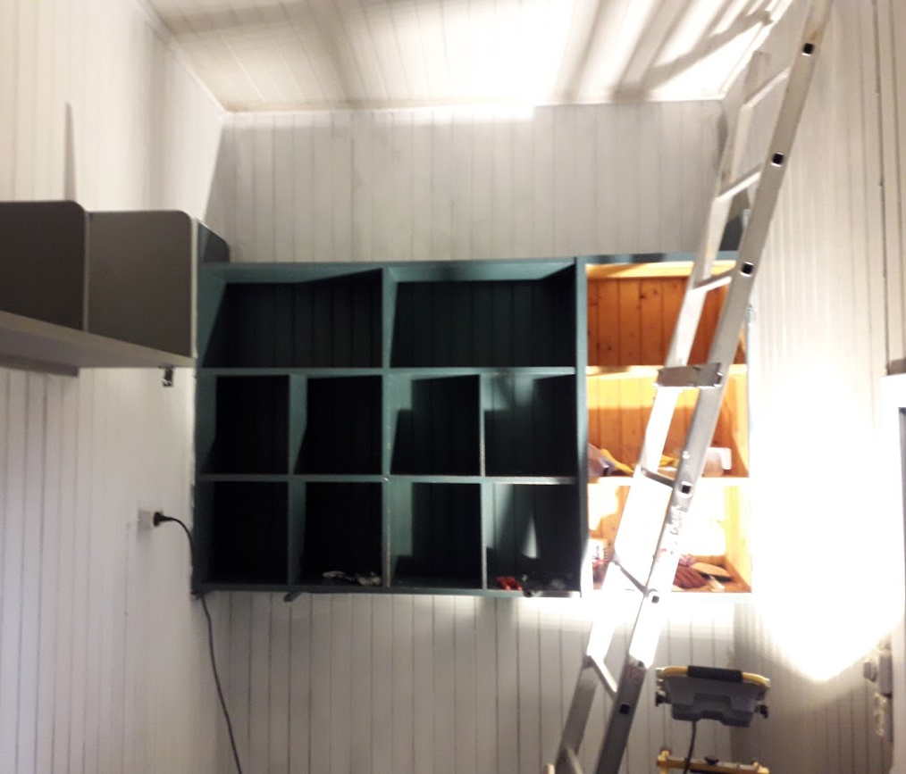
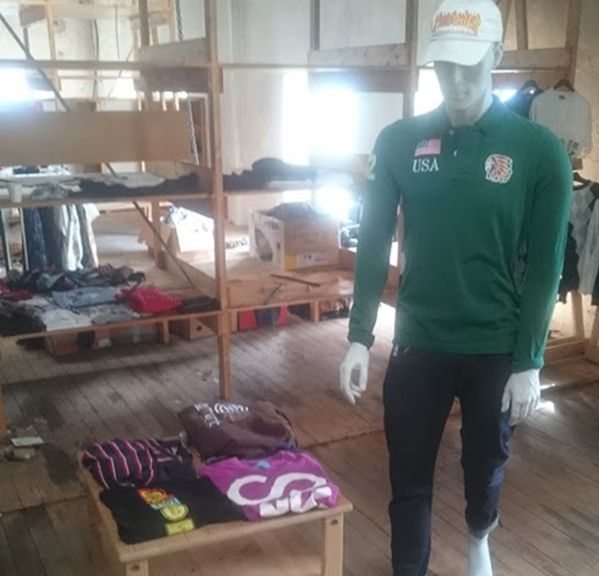
Praktisk læring
Sykkelreparasjon
Design/ Opp pussing av rom ( lage pynt selv, skaffe fra finn.no , maling m.m.)
Kreativt verksted, kreativ markedsføring
Salg av klær via finn.no
Salg av ting som popoutsockets og andre små ting
Artikkelskriving for www.nettavis.net
Bilder av biler til bilfirmaer, Vask og rengjøring
Klessalg på MagoB og sortering av klær
Lagerarbeid / logistikk
Foto og instagram, Film og Youtube

Slide 12
Punkt 3 Krisehjelp
Matutdeling og klesutdeling
I Norge får alle penger av NAV hvis man er i en krise. I noen tilfeller kan man allikevel ha ekstra problemer og da kan matutdeling og klesutdeling gi mat og klær i en krise. I dag har vi ca 50 familier som får mat – noe som betyr ca 250 personer.
Vi jobber med å se på andre måter for å hjelpe folk i krise… kommer i 2021
Ankerplassen er en selvstendig kristen organisasjon som holder til på pirotoppen og har et flott tilbud til mennesker som sliter i ulike faser i livet. De hjelper oss med samtaler og er et helt frivillig tilbud til de som får hjelp hos oss

Slide 13
Punkt 4: Arbeidstrening hos Klesutdeling
Det å gi arbeidstrening tror vi er veldig viktig siden svært mange som får mat hos matudelingen ikke er i arbeid.
Vi tror det er viktig at alle har noe å gjøre i livet sitt og at det er viktig for å oppleve frihet og verdighet. Jeg tror mange andre problemer som angst og depresjon blir bedre hvis man har en jobb. Noen ganger trenger man en overgang med et trygg start.
Klesutdeling har fått litt ressurser av Arbeidsdirektoratet slik at vi kan ha Ragnhild og Gustav ansatt i 20 % stilling for å hjelpe noen av de som er i matkøen ut i arbeid

Slide 14
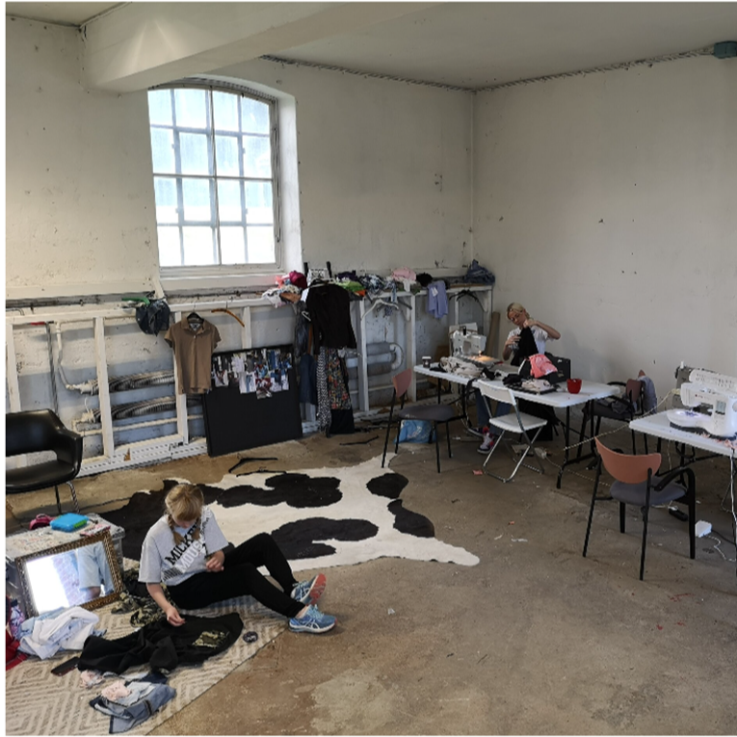
Punkt 1,2 og 4: Kreative tilbud
Ulos sine kurs for ungdom i
Bli ny konsept: Den perfekte gave til 40-50-60 åring Bli kledd opp i 4 oppsett med nye klær og stasj, ta bilder, film og få med deg video og album.
Sykkelreparasjon – vi tar imot sykler som gaver og setter dem istand
Redesign og søm for voksne
Prosjekt dårlig samvittighet: Levere klær samme med en kake og kaffe til en bestemor som sitter alene. Barn på 40/50 år betaler for besøket.

Slide 15
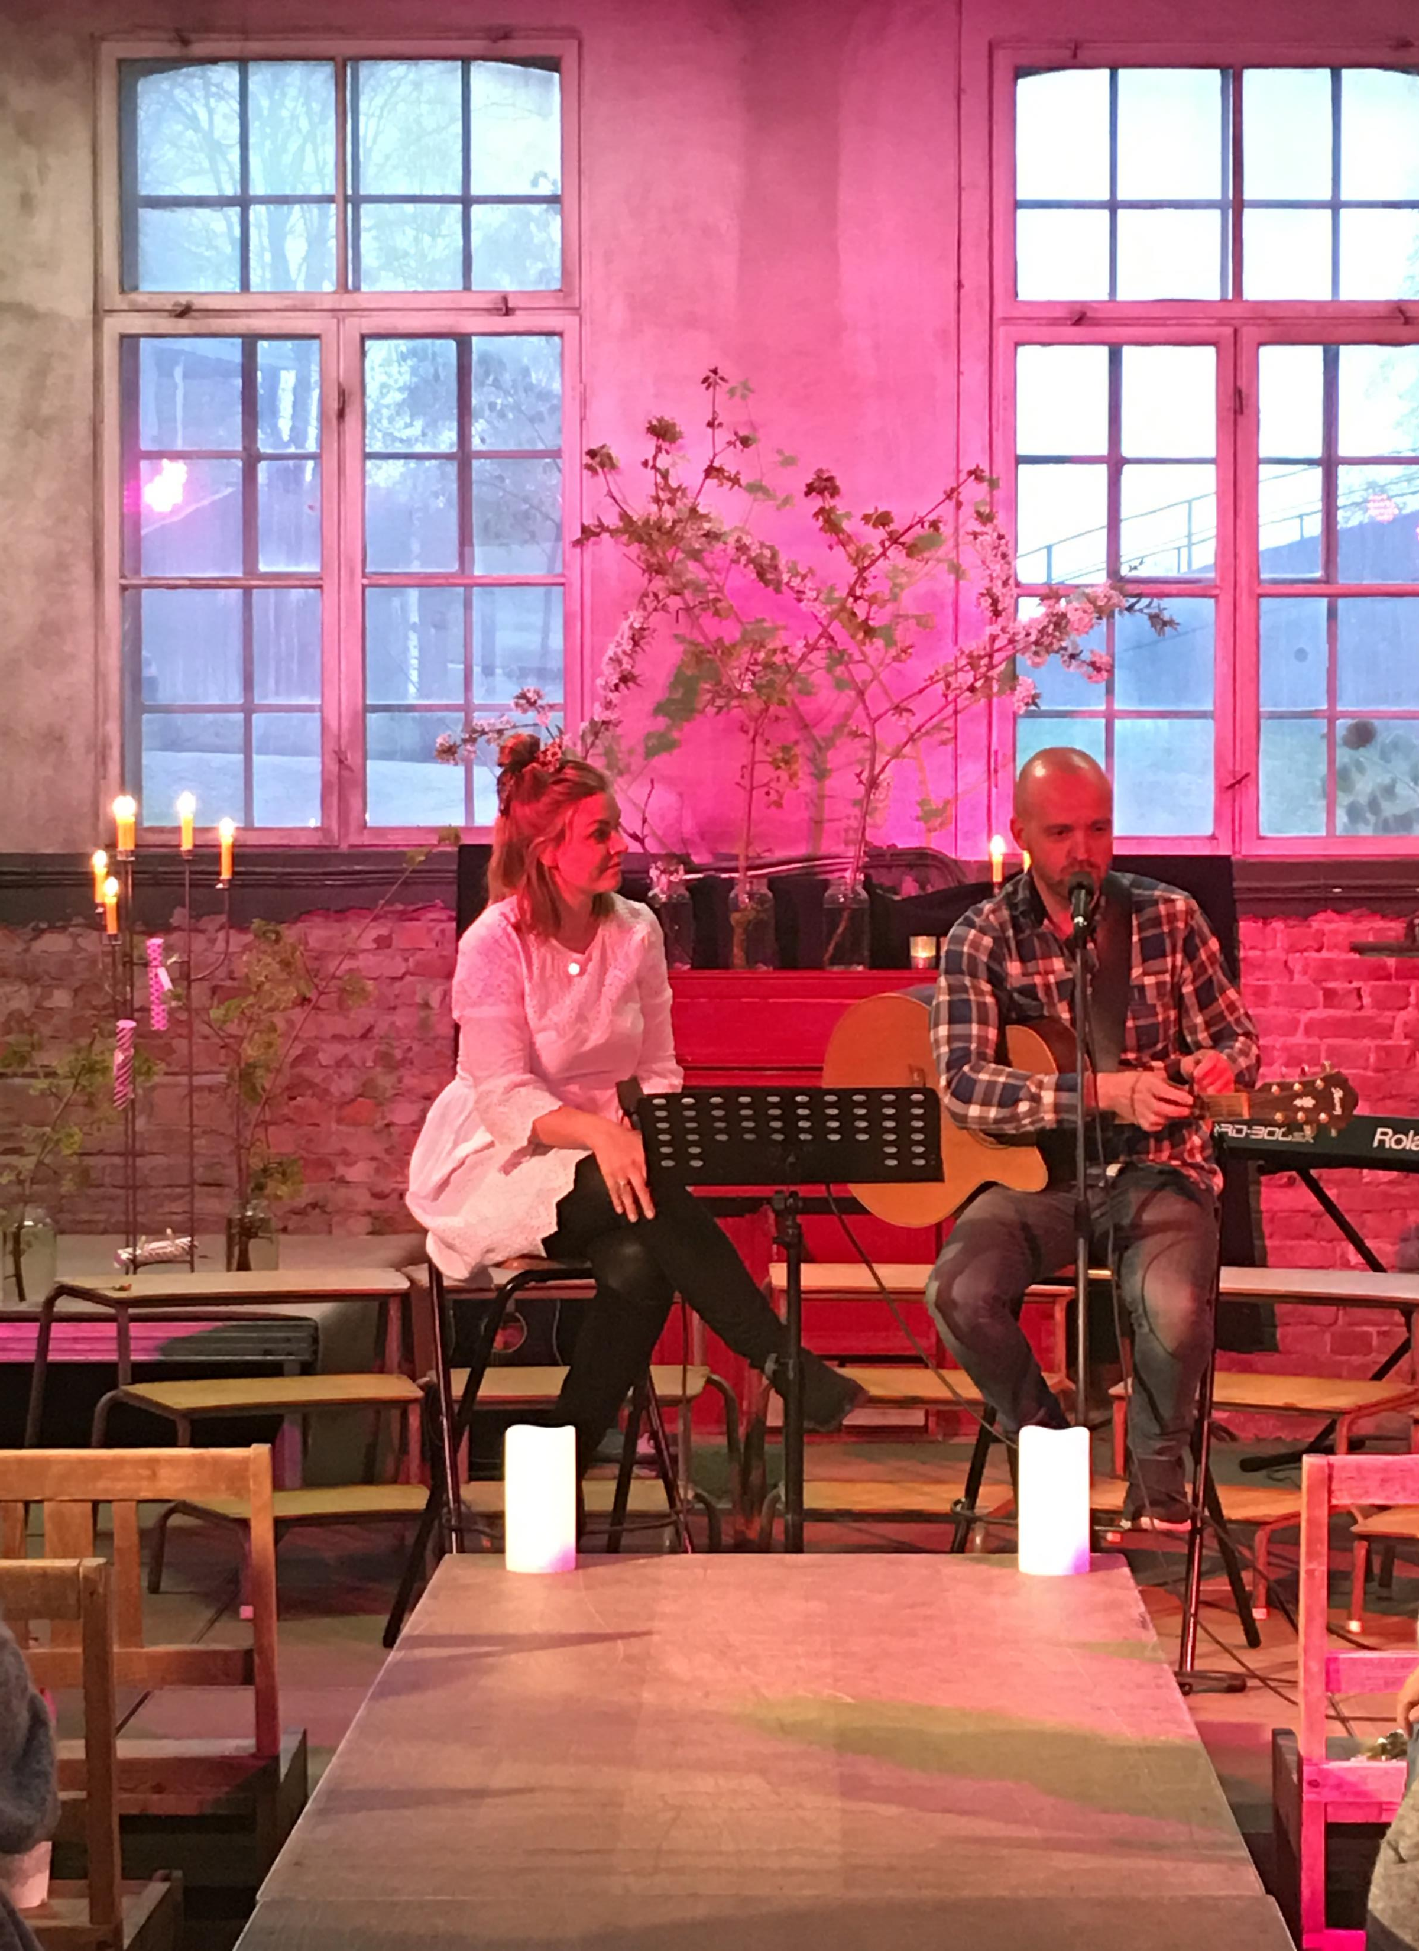
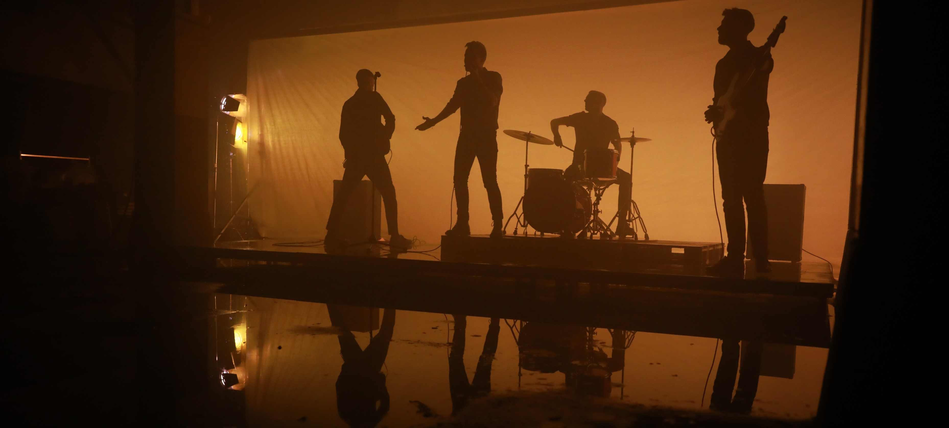

Slide 16
Arrangement på MagoB
Julekonserten og Julegaveinnsamling og julegaveutdeling, juleverksted
Konserter med musikere til ulike tider
Talent opplegg for ungdom www.talentene.com
www.showkonsert.com for barn
Grønn helg og grønn uke med fokus på brukte klær og redesign med catwalk, konsert og utsalg av klær
Møter av andre som HP ( tidligere torpedo m.m.) mot rus m.m., besøk av andre org. som Maritastiftelsen
Kristne tverrkirkelige møter: Utendørs barne påske konsert, Lovsangskvelder

Slide 17
Mer info
www.omsorgsverket.no - se spesielt om læringssenteret
www.ulos.no – kurs utover høsten 2020 for barn og ungdom
www.matutdeling.no
www.klesutdeling.no
www.mercyandfaith.com – ungdomsopplegg torsdager
www.yrk.no ( om phd prosjektet)
www.rfok.org Romerike Flerfaglige Opplæring Kontor

Slide 18
Hva trenger vi hjelp til ? Mennesker – ikke penger !
Mennesker som kan prate litt med andre rundt en kaffikopp
Språktrening og Sosial trening
Lage boller m.m. sammen med noen på vårt kjøkken
Trene i å lage gode billige middagsretter
Brette klær og sortere klær
Økonomikurs – hvordan ta vare på økonomien – lage budsjett
Sy på symaskin, redesign av gamle klær
Snekkerverksted, fikse sykler, små praktiske ting

